Slide 1

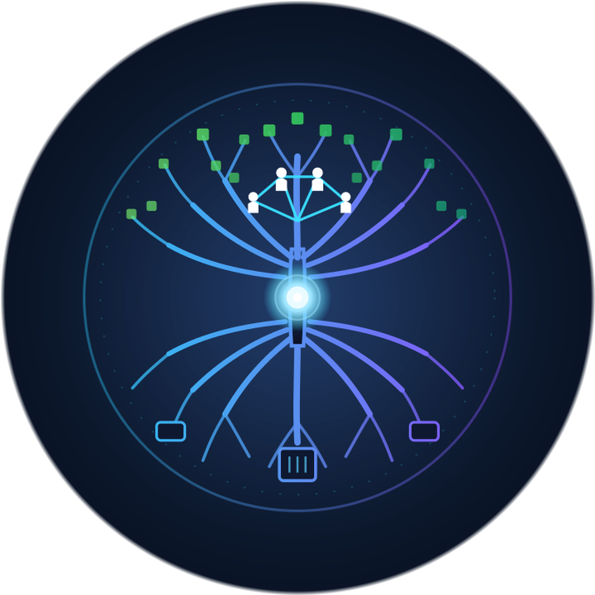
Protéger sa vie privée
en ligne
Guide complet — outils, menaces, bonnes pratiques
25 slides • 5 grands thèmes • Niveau débutant → avancé
(c) titi_23 - mediateur-numerique.github.io - Reproduction interdite sans autorisation

Slide 2
Au programme
01
02
Comprendre les menaces
Naviguer anonymement
03
04
Protéger ses comptes
Sécuriser ses appareils
05
Bonnes pratiques avancées
Yggdrasil · Cédric WALTENER · Médiateur Numérique · 2026
(c) titi_23 - mediateur-numerique.github.io - Reproduction interdite sans autorisation

Slide 3

01
Comprendre
les menaces
Savoir qui nous surveille — et pourquoi.
Yggdrasil · Cédric WALTENER · Médiateur Numérique · 2026
(c) titi_23 - mediateur-numerique.github.io - Reproduction interdite sans autorisation

Slide 4
SECTION 01
Qui nous surveille ?
Géants du web
Annonceurs
Data brokers
Google, Meta, Amazon collectent vos données comportementales.
Les régies publicitaires construisent votre profil de consommateur.
Des centaines d'entreprises revendent vos données personnelles.
Gouvernements
Cybercriminels
Votre employeur
Surveillance légale ou illégale selon les pays.
Hackers, phishers et voleurs d'identité.
Messagerie pro, VPN d'entreprise, monitoring du poste.
Yggdrasil · Cédric WALTENER · Médiateur Numérique · 2026
(c) titi_23 - mediateur-numerique.github.io - Reproduction interdite sans autorisation

Slide 5

SECTION 01
Le tracking publicitaire
Cookies tiers
Fichiers déposés par des régies pour vous suivre d'un site à l'autre.
Fingerprinting
Identifier votre navigateur via résolution, polices, GPU sans cookie.
Pixels espions
Images invisibles dans les e-mails qui signalent votre ouverture.
Supercookies
Cookies stockés en dehors du navigateur, impossibles à supprimer facilement.
Yggdrasil · Cédric WALTENER · Médiateur Numérique · 2026
(c) titi_23 - mediateur-numerique.github.io - Reproduction interdite sans autorisation

Slide 6

SECTION 01
Les data brokers
Vos données valent de l'argent.
4 000+
240€
72h
data brokers dans le monde
valeur moyenne d'un profil consommateur
délai moyen de revente de vos données
Comment s'en protéger :
• Demander la suppression via DeleteMe, Incogni ou manuellement • Limiter les informations communiquées lors d'inscriptions en ligne • Utiliser des alias e-mails (SimpleLogin, AnonAddy)
Yggdrasil · Cédric WALTENER · Médiateur Numérique · 2026
(c) titi_23 - mediateur-numerique.github.io - Reproduction interdite sans autorisation

Slide 7

SECTION 01
Les fuites de données
Comment vérifier si vous êtes concerné ?
1
haveibeenpwned.com
Saisissez votre e-mail — le site compare avec 13 milliards de comptes compromis.
2
Firefox Monitor
Alertes automatiques si votre adresse apparaît dans une nouvelle fuite.
3
Google One
Scan du dark web inclus dans les abonnements Google One.
Que faire après une fuite ?
Yggdrasil · Cédric WALTENER · Médiateur Numérique · 2026
Changez immédiatement le mot de passe • Activez la double authentification • Surveillez vos comptes bancaires
(c) titi_23 - mediateur-numerique.github.io - Reproduction interdite sans autorisation

Slide 8

02
Naviguer
anonymement
Navigateurs, moteurs de recherche, VPN et Tor.
Yggdrasil · Cédric WALTENER · Médiateur Numérique · 2026
(c) titi_23 - mediateur-numerique.github.io - Reproduction interdite sans autorisation

Slide 9
SECTION 02
Quel navigateur choisir ?
Firefox
Brave
Chrome
Safari
Recommandé
Vie privée
Vie privée
Vie privée
Vie privée
Vitesse
Vitesse
Vitesse
Vitesse
Facilité
Facilité
Facilité
Facilité
Conseil : Coupler Firefox avec l'extension uBlock Origin pour bloquer publicités et trackers.
Yggdrasil · Cédric WALTENER · Médiateur Numérique · 2026
(c) titi_23 - mediateur-numerique.github.io - Reproduction interdite sans autorisation

Slide 10

SECTION 02
Moteurs de recherche respectueux
DuckDuckGo
Pas de profil, pas d'historique. Résultats neutres. Extension mobile.
Brave Search
Index indépendant. Aucune dépendance à Google ou Bing.
Startpage
Résultats Google sans tracking. Proxy intégré.
Kagi
Payant mais excellent. Zéro publicité, personnalisation avancée.
Yggdrasil · Cédric WALTENER · Médiateur Numérique · 2026
(c) titi_23 - mediateur-numerique.github.io - Reproduction interdite sans autorisation

Slide 11

SECTION 02
Les VPN — à quoi ça sert ?
Un VPN (Virtual Private Network) chiffre votre connexion et masque votre adresse IP.
✔ Avantages
✖ Limites
• Masque votre IP réelle
• N'empêche pas le tracking par cookies
• Protège sur les Wi-Fi publics
• Le fournisseur VPN peut voir votre trafic
• Contourne la censure géographique
• Peut ralentir la connexion
• Chiffre le trafic réseau
• Ne protège pas contre les malwares
VPN recommandés : Mullvad (le plus privé) • ProtonVPN (gratuit & solide) • IVPN
À éviter : VPN gratuits qui monétisent vos données (Hola, Betternet…)
Yggdrasil · Cédric WALTENER · Médiateur Numérique · 2026
(c) titi_23 - mediateur-numerique.github.io - Reproduction interdite sans autorisation

Slide 12

SECTION 02
Le réseau Tor
Tor achemine votre trafic à travers 3 nœuds chiffrés dans le monde.
Vous
Nœud
entrée
Nœud
relais
Nœud
sortie
Site web
▸ Anonymat fort :
Même Tor ne connaît pas votre identité complète.
▸ Gratuit :
Le projet Tor est open-source et financé par des dons.
▸ Lenteur :
Attendez-vous à des connexions plus lentes qu'un VPN.
▸ Usage légal :
Tor sert autant les journalistes que les citoyens sous régimes autoritaires.
Yggdrasil · Cédric WALTENER · Médiateur Numérique · 2026
(c) titi_23 - mediateur-numerique.github.io - Reproduction interdite sans autorisation

Slide 13

03
Protéger
ses comptes
Mots de passe, double authentification, alias e-mails.
Yggdrasil · Cédric WALTENER · Médiateur Numérique · 2026
(c) titi_23 - mediateur-numerique.github.io - Reproduction interdite sans autorisation

Slide 14

SECTION 03
Mots de passe solides
❌ À éviter
✔ Bonnes pratiques
• 123456
• 16+ caractères aléatoires
• password
• Unique par site
• prénom+date
• Généré par un gestionnaire
• Même MDP partout
• Jamais dans un fichier texte
Gestionnaires recommandés : Bitwarden (gratuit, open-source) • 1Password • KeePassXC (local)
Yggdrasil · Cédric WALTENER · Médiateur Numérique · 2026
(c) titi_23 - mediateur-numerique.github.io - Reproduction interdite sans autorisation

Slide 15
SECTION 03
La double authentification (2FA)
Même si votre mot de passe est volé, le 2FA bloque l'accès.
★★★
Clé physique (YubiKey)
Le plus sûr. Résiste aux attaques de phishing.
★★☆
Application TOTP
Aegis (Android), Raivo (iOS). Codes à 6 chiffres renouvelés toutes les 30s.
★☆☆
SMS
Pratique mais vulnérable au SIM swapping. À éviter si possible.
✗
Aucun
Risque maximal. Activez le 2FA partout où c'est possible.
Yggdrasil · Cédric WALTENER · Médiateur Numérique · 2026
(c) titi_23 - mediateur-numerique.github.io - Reproduction interdite sans autorisation

Slide 16

SECTION 03
Alias e-mails & identités séparées
Principe : ne jamais donner votre vraie adresse sur des sites tiers.
SimpleLogin
Open-source. Crée des alias illimités. Intégré à Proton.
AnonAddy
Gratuit et open-source. Redirige vers votre vraie boîte.
Apple Hide My Email
Intégré à iOS/macOS. Alias automatiques lors des inscriptions.
Proton Mail
E-mail chiffré bout en bout. Serveurs en Suisse.
Yggdrasil · Cédric WALTENER · Médiateur Numérique · 2026
(c) titi_23 - mediateur-numerique.github.io - Reproduction interdite sans autorisation

Slide 17

04
Sécuriser
ses appareils
Smartphone, ordinateur, IoT et Wi-Fi.
Yggdrasil · Cédric WALTENER · Médiateur Numérique · 2026
(c) titi_23 - mediateur-numerique.github.io - Reproduction interdite sans autorisation

Slide 18
SECTION 04
Protéger son smartphone
Android
iPhone
• Désactiver localisation app par app
• Activer App Tracking Transparency
• Couper le Bluetooth si inutilisé
• Utiliser Safari + blocage trackers
• Révoquer les permissions inutiles
• Contrôle des apps en arrière-plan
• Utiliser GrapheneOS pour max privacy
• Chiffrement activé par défaut
• Limiter les apps Google Play
• iCloud Private Relay (abonnés+)
Yggdrasil · Cédric WALTENER · Médiateur Numérique · 2026
(c) titi_23 - mediateur-numerique.github.io - Reproduction interdite sans autorisation

Slide 19

SECTION 04
Sécuriser son ordinateur
✔
Chiffrement du disque activé
BitLocker (Windows) ou FileVault (Mac)
✔
Mises à jour automatiques
OS et applications à jour en permanence
✔
Antivirus / EDR
Malwarebytes, Windows Defender suffisent souvent
✔
Pare-feu activé
Bloquer les connexions entrantes non sollicitées
○
DNS chiffré (DoH / DoT)
Nextdns.io ou Cloudflare 1.1.1.1 avec filtrage
○
Désactiver services inutiles
Cortana, Telemetry Windows, AirDrop public
Yggdrasil · Cédric WALTENER · Médiateur Numérique · 2026
(c) titi_23 - mediateur-numerique.github.io - Reproduction interdite sans autorisation

Slide 20
SECTION 04
Wi-Fi & sécurité réseau
⚠
Wi-Fi public non chiffré
→ Toujours utiliser un VPN sur les réseaux publics.
⚠
Routeur domestique par défaut
→ Changer le mot de passe admin et le nom du réseau (SSID).
⚠
WPS activé
→ Désactiver le WPS — vulnérable aux attaques brute-force.
⚠
Protocole WEP / WPA
→ Utiliser WPA3 ou au minimum WPA2-AES.
⚠
DNS par défaut du FAI
→ Remplacer par un DNS chiffré (NextDNS, Quad9).
Yggdrasil · Cédric WALTENER · Médiateur Numérique · 2026
(c) titi_23 - mediateur-numerique.github.io - Reproduction interdite sans autorisation

Slide 21

05
Bonnes pratiques
avancées
Phishing, OPSEC, réglages réseaux sociaux et RGPD.
Yggdrasil · Cédric WALTENER · Médiateur Numérique · 2026
(c) titi_23 - mediateur-numerique.github.io - Reproduction interdite sans autorisation

Slide 22

SECTION 05
Reconnaître le phishing
🔴 Expéditeur suspect ou domaine approchant (amaz0n.com, rn au lieu de m)
🔴 Urgence artificielle : « Votre compte sera suspendu dans 24h »
🔴 Lien qui ne correspond pas au texte affiché (survoler avant de cliquer)
🔴 Pièce jointe non sollicitée (.exe, .zip, .docm)
🔴 Demande d'identifiants, carte bancaire ou code SMS
🔴 Fautes d'orthographe ou mise en page décalée
Réflexe : en cas de doute, accédez au site en tapant l'URL manuellement.
Yggdrasil · Cédric WALTENER · Médiateur Numérique · 2026
(c) titi_23 - mediateur-numerique.github.io - Reproduction interdite sans autorisation

Slide 23
SECTION 05
Réglages confidentialité — réseaux sociaux
Facebook / Instagram
Google
LinkedIn
• Profil en privé
• Désactiver l'historique de localisation
• Désactiver le partage de données avec partenaires
• Refuser l'historique activité hors-site
• Couper les annonces personnalisées
• Limiter la visibilité du profil aux connexions
• Désactiver reconnaissance faciale
• Activer les suppressions automatiques (3 mois)
• Refuser les emails marketing
• Supprimer les applis tierces connectées
• Télécharger et supprimer vos données (MyActivity)
Yggdrasil · Cédric WALTENER · Médiateur Numérique · 2026
(c) titi_23 - mediateur-numerique.github.io - Reproduction interdite sans autorisation

Slide 24
SECTION 05
Plan d'action — 3 niveaux
Débutant
Intermédiaire
Avancé
✓ Installer Bitwarden + mots de passe uniques
✓ Passer à Firefox ou Brave
✓ Configurer un DNS chiffré (NextDNS)
✓ Activer le 2FA (TOTP) sur tous les comptes importants
✓ Utiliser DuckDuckGo ou Brave Search
✓ Activer le chiffrement disque complet
✓ Installer uBlock Origin sur votre navigateur
✓ S'abonner à un VPN de confiance (ProtonVPN, Mullvad)
✓ Utiliser Tor pour la navigation sensible
✓ Vérifier vos paramètres de confidentialité sur les réseaux sociaux
✓ Créer des alias e-mails pour les inscriptions
✓ Minimiser votre empreinte numérique globale
Yggdrasil · Cédric WALTENER · Médiateur Numérique · 2026
(c) titi_23 - mediateur-numerique.github.io - Reproduction interdite sans autorisation

Slide 25
La vie privée,
c'est un droit.
pas un luxe.
→ Comprendre qui vous surveille et pourquoi
→ Choisir des outils qui respectent vos données
→ Agir progressivement — chaque étape compte
Ressources : privacyguides.org • eff.org • ssd.eff.org
Yggdrasil · Cédric WALTENER · Médiateur Numérique · 2026
(c) titi_23 - mediateur-numerique.github.io - Reproduction interdite sans autorisation

